Slide 1

CHƯƠNG I
CHƯƠNG III. PHƯƠNG PHÁP TỌA ĐỘ TRONG KHÔNG KHÔNG GIAN
§1. Hệ tọa độ trong không gian
§2. Phương trình mặt phẳng
§3. Phương trình đường thẳng

Slide 2
LỚP
HÌNH HỌC
12
Chương 3: PHƯƠNG PHÁP TOẠ ĐỘ TRONG KHÔNG GIAN
Bài 1. HỆ TỌA ĐỘ TRONG KHÔNG GIAN
I
TỌA ĐỘ CỦA ĐIỂM VÀ CỦA VECTƠ
1
Hệ tọa độ
2
Tọa độ của một điểm
3
Tọa độ của vectơ
II
BIỂU THỨC TỌA ĐỘ CỦA CÁC PHÉP TOÁN VECTƠ
III
TÍCH VÔ HƯỚNG
IV
PHƯƠNG TRÌNH MẶT CẦU

Slide 3
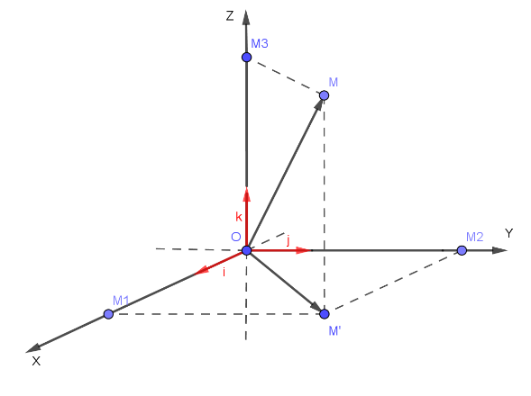
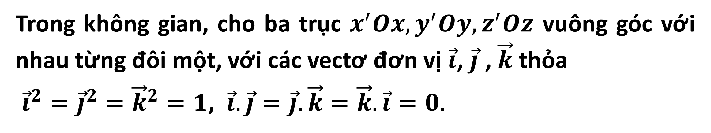

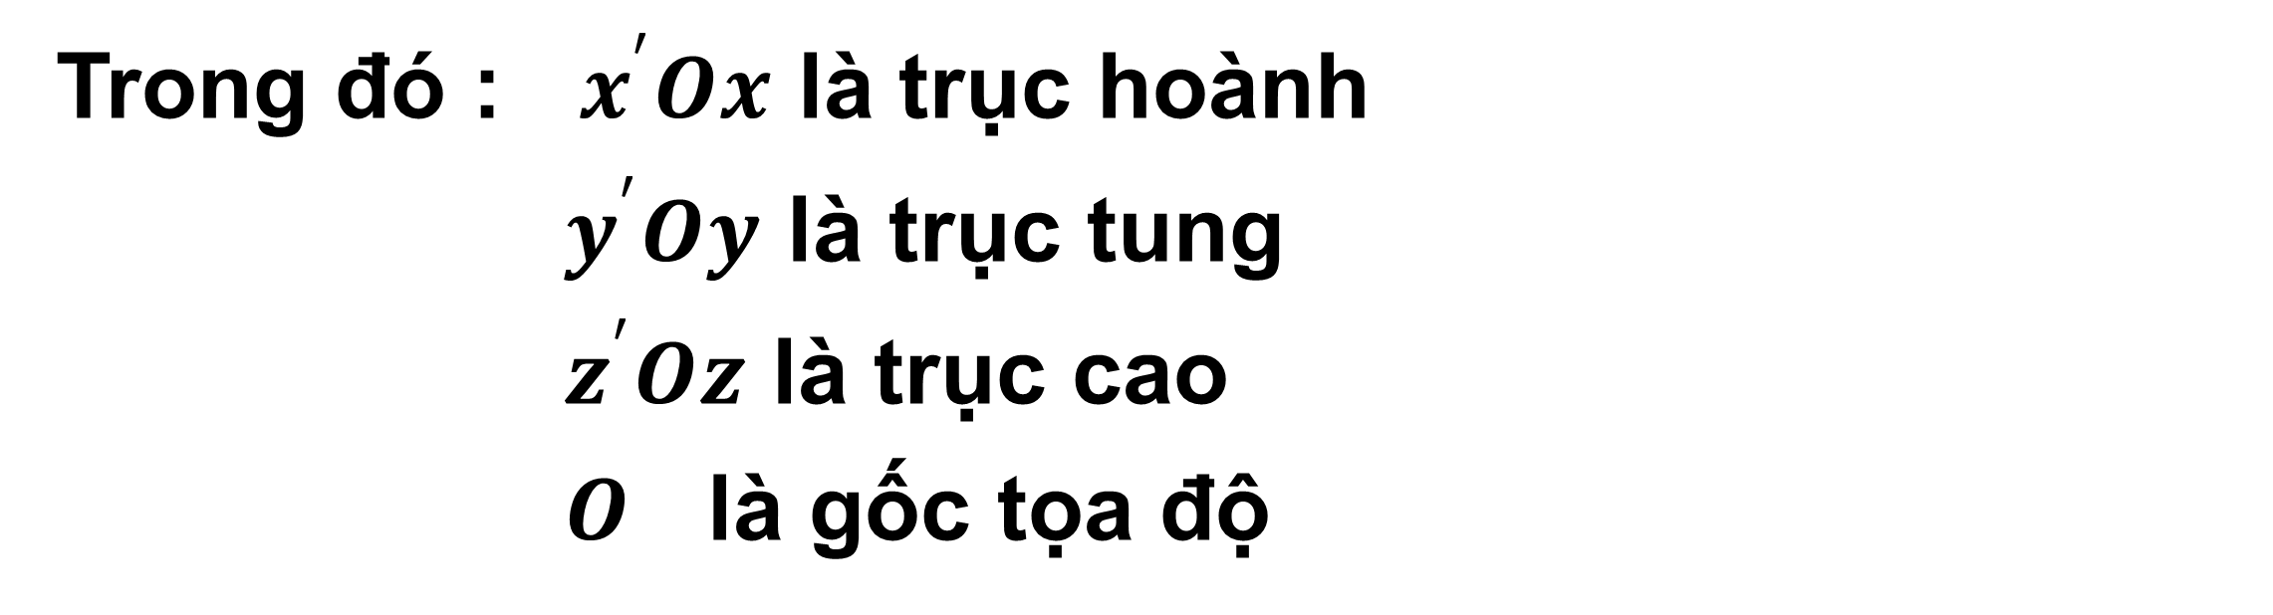
I
TỌA ĐỘ CỦA ĐIỂM VÀ CỦA VECTƠ
1
Hệ tọa độ
Trong không gian, cho ba trục $x^{′}Ox,y^{′}Oy,z^{′}Oz$ vuông góc với nhau từng đôi một, với các vectơ đơn vị $\vec{i}$, $\vec{j}$ , $\vec{k}$ thỏa
${\vec{i}}^{2}={\vec{j}}^{2}={\vec{k}}^{2}=1$, $\vec{i}.\vec{j}=\vec{j}.\vec{k}=\vec{k}.\vec{i}=0.$
Trong đó : $x^{′}Ox$ là trục hoành
$y^{′}Oy$ là trục tung
$z^{′}Oz$ là trục cao
$O$ là gốc tọa độ
Không gian với hệ trục tọa độ $Oxyz$ còn được gọi là không gian $Oxyz$.
Notes:
Note: hiệu ứng xuất hiện…

Slide 4
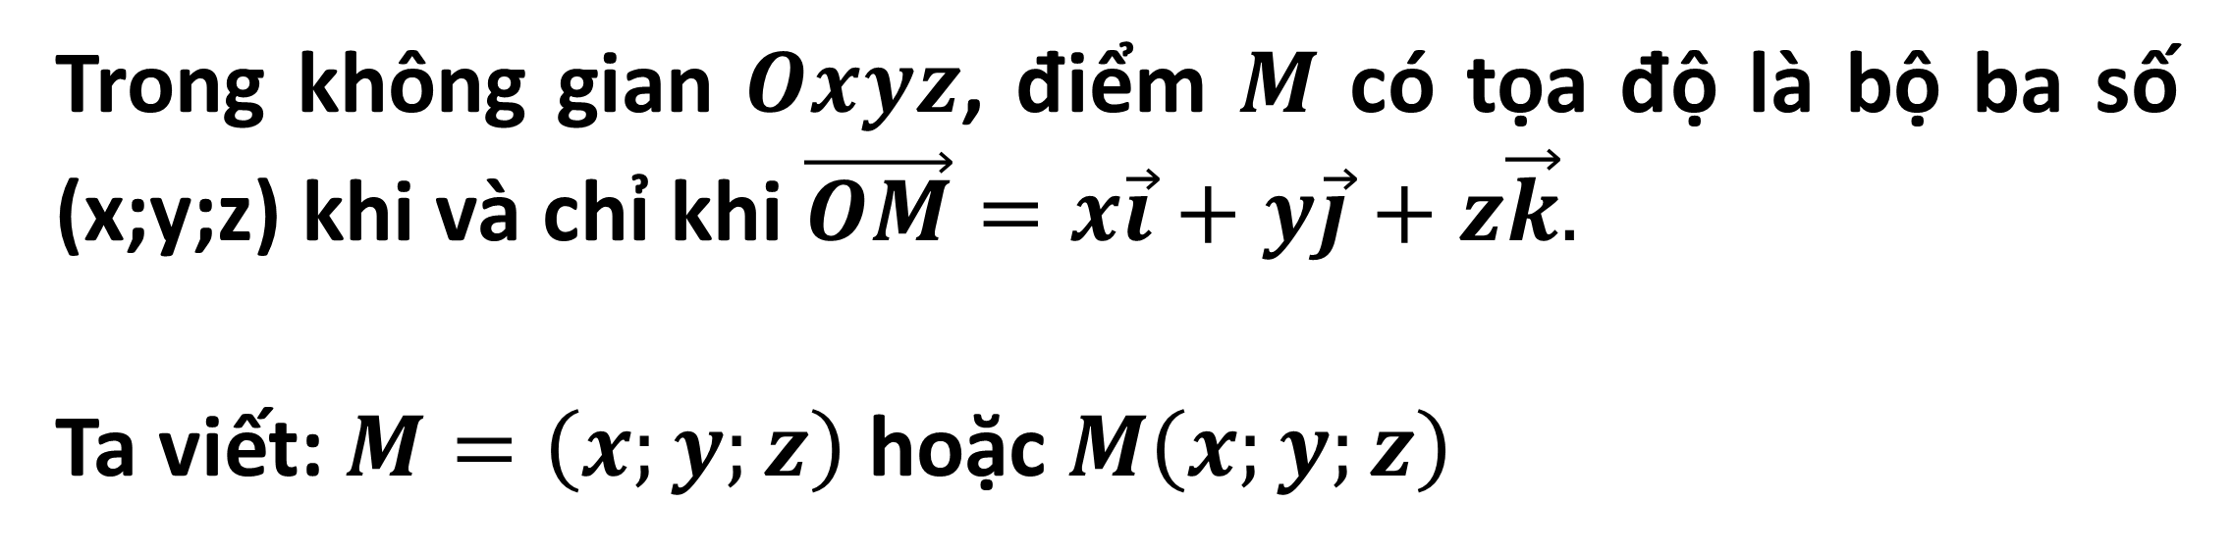
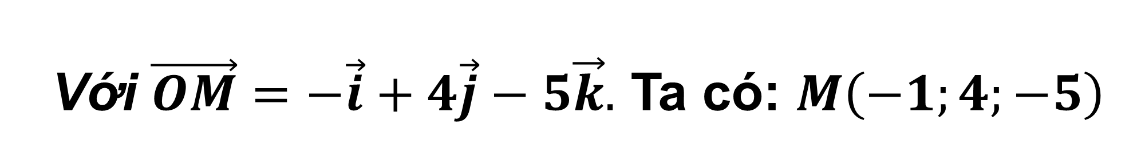
I
TỌA ĐỘ CỦA ĐIỂM VÀ CỦA VECTƠ
2
Tọa độ của điểm
Trong không gian $Oxyz$, điểm $M$ có tọa độ là bộ ba số (x;y;z) khi và chỉ khi $\vec{OM}=x\vec{i}+y\vec{j}+z\vec{k}.$
Ta viết: $M=\left(x;y;z\right)$ hoặc$M\left(x;y;z\right)$
Ví dụ 1
Cho vectơ $\vec{OM}=−\vec{i}+4\vec{j}−5\vec{k}.$ Tìm tọa độ điểm $M$.
Lời Giải
Với $\vec{OM}=−\vec{i}+4\vec{j}−5\vec{k}.$ Ta có: $M\left(−1;4;−5\right)$
Notes:
Note: hiệu ứng xuất hiện…

Slide 5
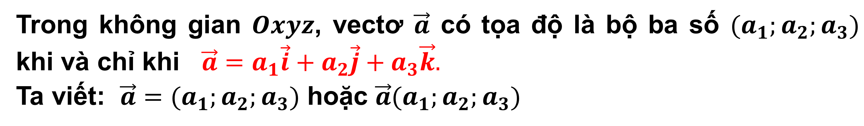
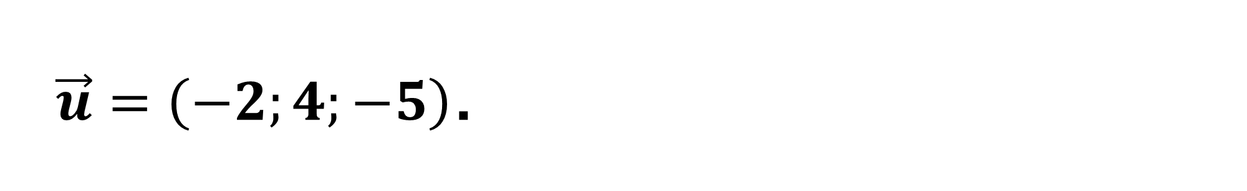
I
TỌA ĐỘ CỦA ĐIỂM VÀ CỦA VECTƠ
3
Tọa độ của vectơ
Trong không gian $Oxyz$, vectơ $\vec{a}$ có tọa độ là bộ ba số $(a_{1};a_{2};a_{3})$ khi và chỉ khi $\vec{a}=a_{1}\vec{i}+a_{2}\vec{j}+a_{3}\vec{k}.$
Ta viết: $\vec{a}=(a_{1};a_{2};a_{3})$ hoặc $\vec{a}(a_{1};a_{2};a_{3})$
Ví dụ 2
Cho vectơ $\vec{u}=−2\vec{i}+4\vec{j}−5\vec{k}.$ Hãy tìm tọa độ véc tơ $\vec{u}$.
Lời Giải
$\vec{u}=\left(−2;4;−5\right)$.
Notes:
Note: hiệu ứng xuất hiện…

Slide 6
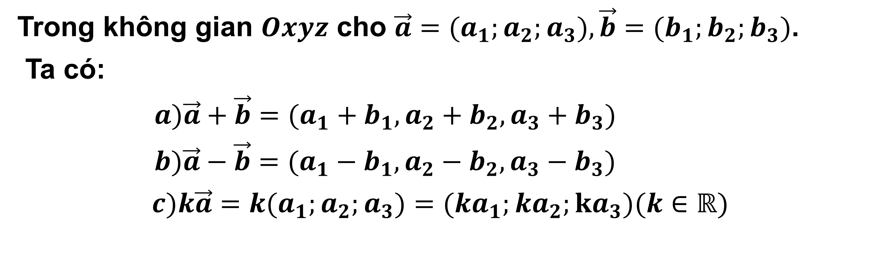
II
BIỂU THỨC TỌA ĐỘ CỦA CÁC PHÉP TOÁN VETƠ
Định lý
Trong không gian $Oxyz$ cho $\vec{a}=(a_{1};a_{2};a_{3}),\vec{b}=(b_{1};b_{2};b_{3})$.
Ta có:
$a)\vec{a}+\vec{b}=(a_{1}+b_{1},a_{2}+b_{2},a_{3}+b_{3})$
$b)\vec{a}−\vec{b}=(a_{1}−b_{1},a_{2}−b_{2},a_{3}−b_{3})$
$$c)k\vec{a}=k(a_{1};a_{2};a_{3})=(ka_{1};ka_{2};ka_{3})(k∈ℝ)$$
Notes:
Note: hiệu ứng xuất hiện…

Slide 7

II
BIỂU THỨC TỌA ĐỘ CỦA CÁC PHÉP TOÁN VETƠ
Hệ quả
Cho $\vec{a}=(a_{1};a_{2};a_{3}),\vec{b}=(b_{1};b_{2};b_{3})$.
* $\vec{a}=\vec{b}⇔\left\{\begin{matrix}a_{1}=b_{1} \\ a_{2}=b_{2} \\ a_{3}=b_{3}\end{matrix}\right.$
* $\vec{0}$ $=\left(0;0;0\right)$.
$∗\vec{a}$ cùng phương $\vec{b} \left(\vec{b}≠\overset{→}{0}\right)$
$⇔∃k∈R :$ $a_{1}=kb_{1},a_{2}=kb_{2},a_{3}=kb_{3}$
* $A(x_{A};y_{A};z_{A});B(x_{B};y_{B};z_{B})⇒\vec{AB}=(x_{B}−x_{A};y_{B}−y_{A};z_{B}−z_{A})$
- $M$ là trung điểm của $AB⇒$ $M\left(\frac{x_{A}+x_{B}}{2}\right.;\frac{y_{A}+y_{B}}{2};\left.\frac{z_{A}+z_{B}}{2}\right)$
Notes:
Note: hiệu ứng xuất hiện…

Slide 8

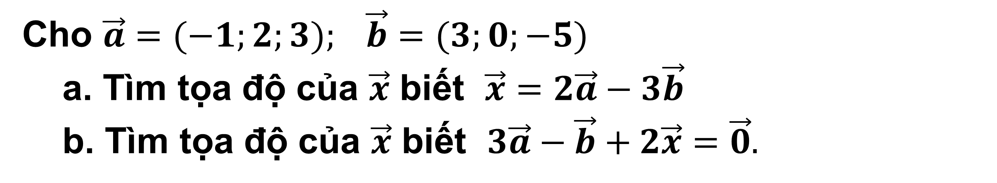
II
BIỂU THỨC TỌA ĐỘ CỦA CÁC PHÉP TOÁN VECTƠ
Ví dụ 3
Cho $\vec{a}=(−1;2;3); \vec{b}=(3;0;−5)$
a. Tìm tọa độ của $\vec{x}$ biết $\vec{x}=2\vec{a}−3\vec{b}$
b. Tìm tọa độ của $\vec{x}$ biết $3\vec{a}−\vec{b}+2\vec{x}=\vec{0}.$
Bài giải
Ta có: $2\vec{a}=\left(−2;4;6\right)$, $3\vec{b}=\left(9;0;−15\right)$
$$⇒\vec{x}=2\vec{a}−3\vec{b}=\left(−11;4;21\right)$$
b. Gọi $\vec{x}=(x_{1};x_{2};x_{3})$.
Ta có: $3\vec{a}−\vec{b}+2\vec{x}=\vec{0}$
$$⇔\left\{\begin{matrix}−3−3+2x_{1}=0 \\ 6+2x_{2}=0 \\ 9+5+2x_{3}=0\end{matrix}\right.⇔\left\{\begin{matrix}x_{1}=3 \\ x_{2}=−3 \\ x_{3}=−7\end{matrix}\right.$$
Vậy $\vec{x}=\left(3;−3;−7\right)$.
Notes:
Note: hiệu ứng xuất hiện…

Slide 9
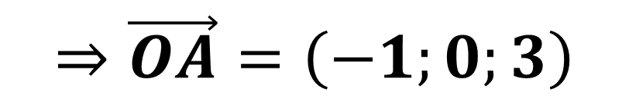
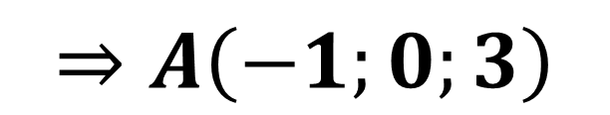
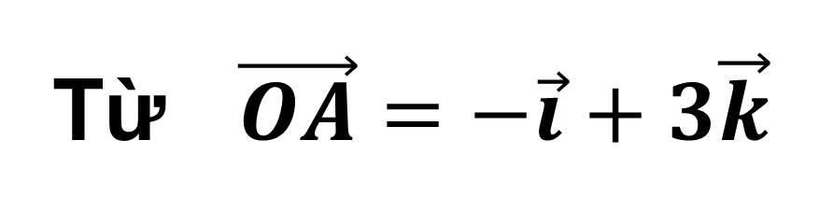
BÀI TẬP TRẮC NGHIỆM
Câu 1.
Trong không gian Oxyz với hệ tọa độ $\left(O;\vec{i};\vec{j};\vec{k}\right)$ , cho $\vec{OA}=−\vec{i}+3\vec{k}$.
Tọa độ điểm A là
A
A. $\left(−1;0;3\right)$ . B. $\left(−1;0;3\right)$. C. $\left(−1;3;0\right)$. D. $\left(−1;3\right).$
Bài giải
Từ $\vec{OA}=−\vec{i}+3\vec{k}$
$$⇒\vec{OA}=\left(−1;0;3\right)$$
$$⇒A\left(−1;0;3\right)$$

Slide 10


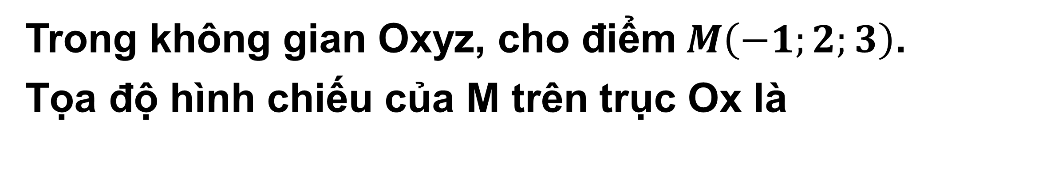


Câu 2
Trong không gian Oxyz, cho điểm$M\left(−1;2;3\right)$.
Tọa độ hình chiếu của M trên trục Ox là
A
. $\left(−1;2;0\right)$.
B
$$\left(0;2;0\right).$$
B
$$\left(−1;0;0\right).$$
C
$$\left(0;0;3\right).$$
D
Lời Giải
Hình chiếu của điểm M trên trục Ox là $M_{1}\left(−1;0;0\right)$

Slide 11

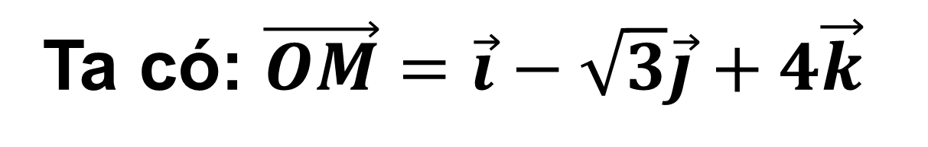




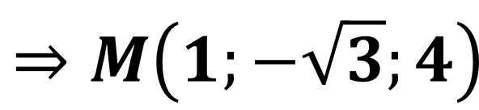
Trong không gian Oxyz, cho vectơ $\vec{OM}=\vec{i}−\sqrt{3}\vec{j}+4\vec{k}$.
Hình chiếu vuông góc của M trên mp(Oxy) có tọa độ là
Câu 3
A
$\left(1;−\sqrt{3};4\right)$.
B
C
D
$$\left(1;4;−\sqrt{3}\right).$$
$$\left(0;0;4\right).$$
D
$$\left(1;−\sqrt{3};0\right).$$
Lời Giải
Ta có: $\vec{OM}=\vec{i}−\sqrt{3}\vec{j}+4\vec{k}$
$$⇒M\left(1;−\sqrt{3};4\right)$$
Hình chiếu vuông góc của M lên mp (Oxy) là $M^{′}\left(1;−\sqrt{3};0\right)$.

Slide 12
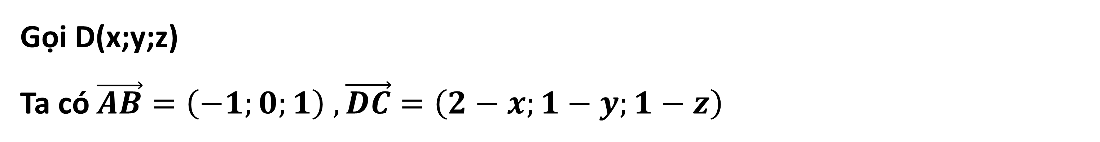

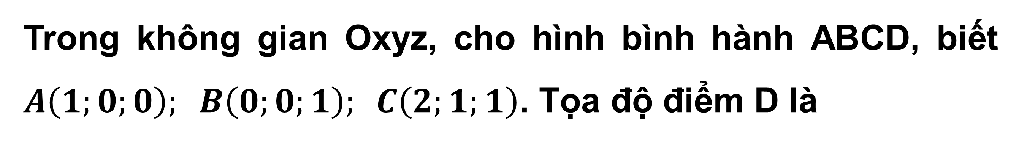






Câu 4
Trong không gian Oxyz, cho hình bình hành ABCD, biết $A\left(1;0;0\right); B\left(0;0;1\right); C\left(2;1;1\right)$. Tọa độ điểm D là
A
$$\left(3,1,0\right).$$
A
B
$$\left(3;−1;0\right).$$
C
$$\left(−3;1;0\right).$$
D
$$\left(1;3;0\right).$$
Lời Giải
Gọi D(x;y;z)
Gọi D(x;y;z)
Ta có $\vec{AB}=\left(−1;0;1\right) , \vec{DC}=\left(2−x;1−y;1−z\right)$
$$⇔\left\{\begin{matrix}−1=2−x \\ 0=1−y \\ 1=1−z\end{matrix}\right.$$
$$⇔\left\{\begin{matrix}x=3 \\ y=1 \\ z=0\end{matrix}\right.$$
ABCD là hình bình hành $⇔$ $\vec{AB}=\vec{DC}$
Vậy D(3; 1; 0)

Slide 13


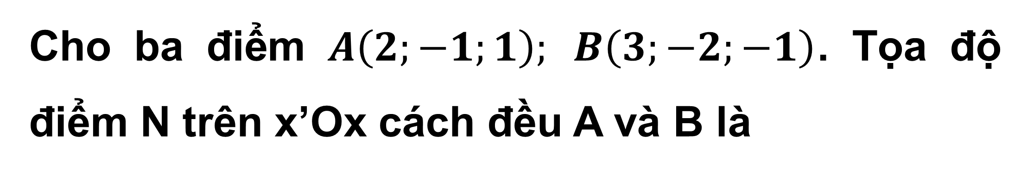


Câu 5
Cho ba điểm $A\left(2;−1;1\right); B\left(3;−2;−1\right)$. Tọa độ điểm N trên x’Ox cách đều A và B là
A
A
$\left(4;0;0\right)$.
B
$\left(−4;0;0\right)$.
C
$$\left(1;4;0\right).$$
D
$$\left(2;0;4\right).$$
Lời Giải
Giả sử $N(x;0;0)⇒\vec{AN}=\left(x−2;1;−1\right); \vec{BN}=\left(x−3;2;1\right)$
$$AN=BN⇔\sqrt{(x−2)^{2}+1+1}=\sqrt{(x−3)^{2}+4+1}$$
$⇔2x=8⇔x=4⇒N\left(4;0;0\right).$

Slide 14





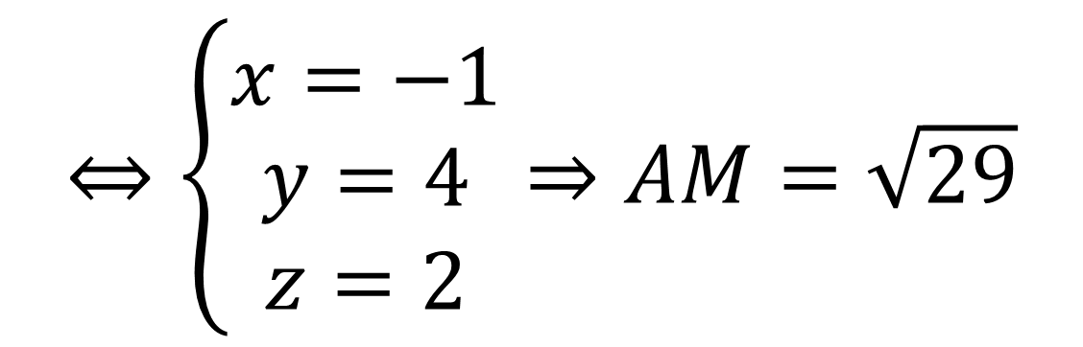

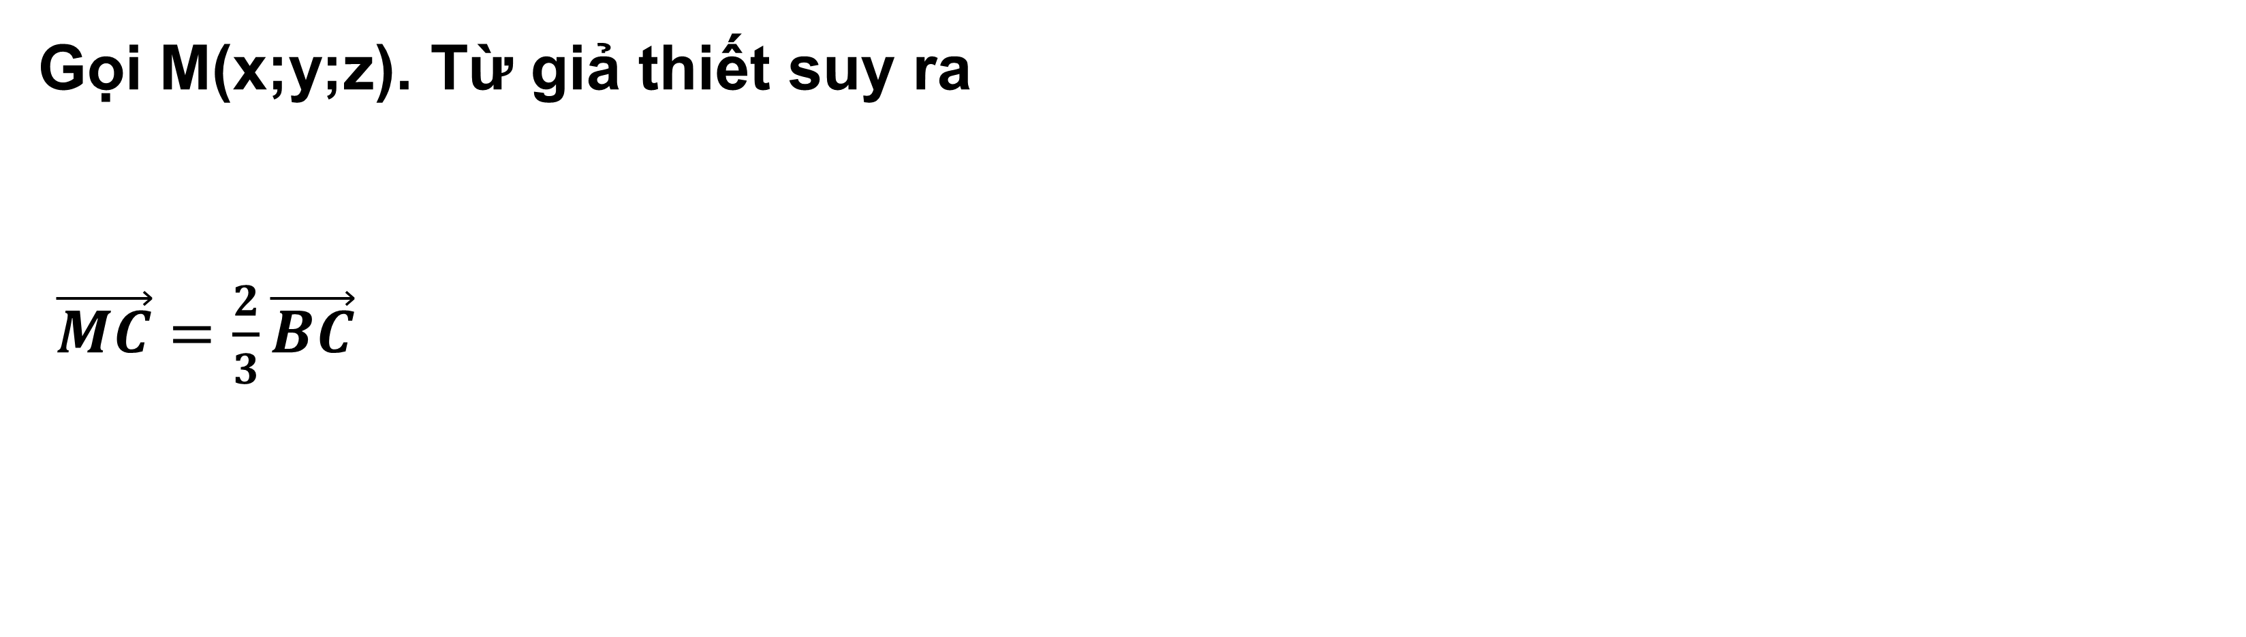

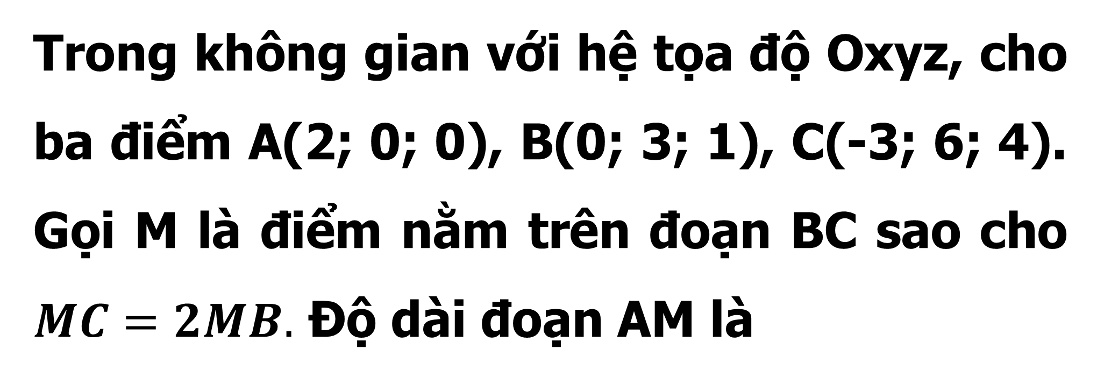
1
Câu 6
Trong không gian với hệ tọa độ Oxyz, cho ba điểm A(2; 0; 0), B(0; 3; 1), C(-3; 6; 4). Gọi M là điểm nằm trên đoạn BC sao cho $MC=2MB.$ Độ dài đoạn AM là
A
$$2\sqrt{7.}$$
B
$$\sqrt{30}.$$
C
D
$$3\sqrt{3}.$$
D
$$\sqrt{29}.$$
Bài giải
Gọi M(x;y;z). Từ giả thiết suy ra
$\vec{MC}=\frac{2}{3}\vec{BC}$
$$⇔\left\{\begin{matrix}−3−x=\frac{2}{3}.(−3) \\ 6−y=\frac{2}{3}.3 \\ 4−z=\frac{2}{3}.3\end{matrix}\right.$$
$$⇔\left\{\begin{matrix}x=−1 \\ y=4 \\ z=2\end{matrix}\right.⇒AM=\sqrt{29}$$

